Slide 1
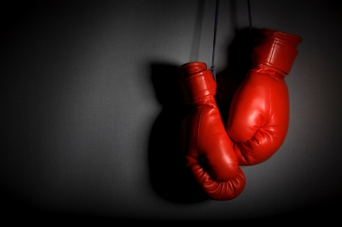
Брати Кличко

Slide 2
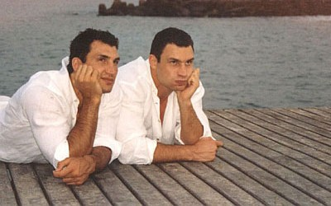
Віталій та Володимир Клички народилися у Киргизстані у сім’ї військового. Разом зі своїми батьками вони об’їздили більшу частину Радянського Союзу. У 1985 році вони переїхали до України.

Slide 3
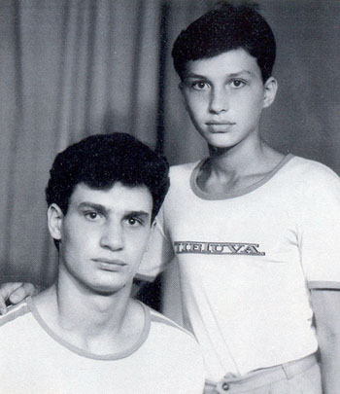
Дитячі заняття різними видами єдиноборств склались у серйозне захоплення кікбоксингом, а згодом – боксом. Ще з дитинства брати мріяли стати чемпіонами світу з боксу одночасно і зібрати якомога більше поясів.

Slide 4
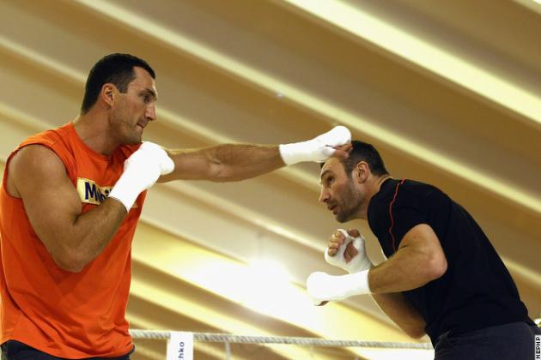
З кожним боєм брати вдосконалювали свою техніку, беручи щось для себе з техніки суперника.

Slide 5
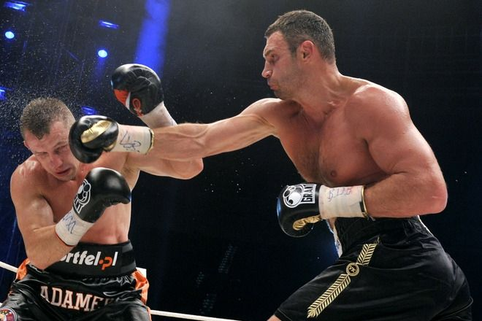
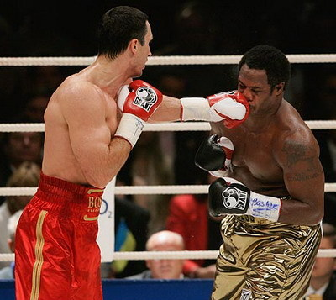
Володимир “ сталевий молот ” має 32 перемоги, з яких 28 - нокаутуючі.
В Германії Віталія Кличка називають “ королем нокаутів ”, адже він провів 27 перших боїв і завершив їх нокаутами.

Slide 6
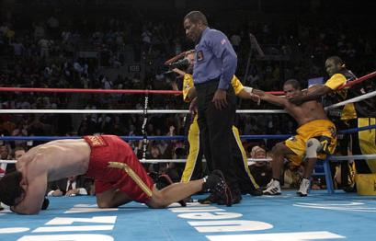
Лідируючи на протязі перших 9 раундів у поєдинку з Крісом Бьордом , Віталій приймає рішення відмовитися від подальшого проведення поєдинку. Стара травма не дозволила йому перемогти. Після оголошення результатів він сказав : “ Найдорожче, що є у спортсмена – це його здоров’я. Я програв бій. Але мій титул перейшов до Бьорда на деякий час. Я поверну собі пояс чемпіона “

Slide 7
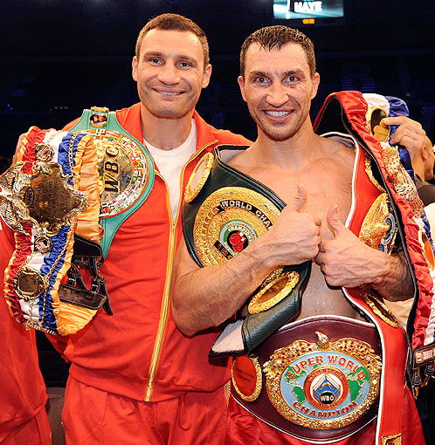
Клички вписали нову сторінку в історію світового боксу, ставши першими братами, котрі зібрали всі найпрестижніші пояси серед важковаговиків

Slide 8
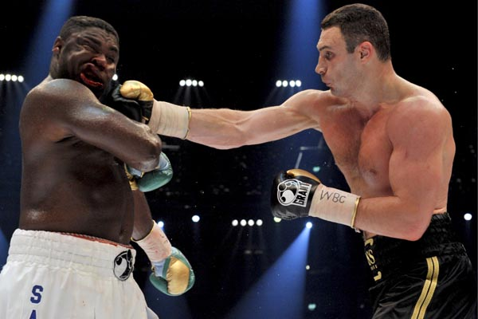
Після 4-х річного “ простою ” Віталій Кличко розібрався так невимушено з базікою-нігерійцем Семом Пітером, що ні в кого не виникла й тіні сумніву – переміг справжній чемпіон. Такого тріумфального повернення мало хто очікував. А про 4-х річний “ простій ” старшого Кличка тепер згадують лише як про вино, що з часом стає кращим.

Slide 9
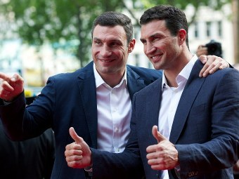
Мають вищу освіту вільно володіють німецькою, англійською. З дитинства брати займались не тільки спортом, а й музикою. Віталій у 2000 році захистив кандидатську дисертацію на тему “ Бокс : теорія та методика спортивного відбору ”

Slide 10
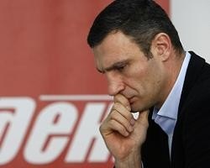
Депутат Київради, Віталій Кличко, створив політичну партію “ Блок Віталія Кличка ”. Саме за позовом В. Кличка Шевченківський районний суд Києва зупинив дію рішень міськради про розграбування 1,5 га дорогоцінних земель.
Таким чином В. Кличко призупинив “ дерибан ” Києва.

Slide 11

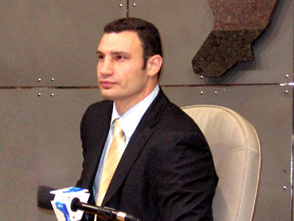
12 жовтня 2007 р. Віталій був нагороджений орденом “ За мужність ” третього ступеню. Приймаючи нагороду, він сказав: “Я гордий тим, що мої успіхи в спорті допомагають всьому світу пізнати та полюбити Україну”

Slide 12
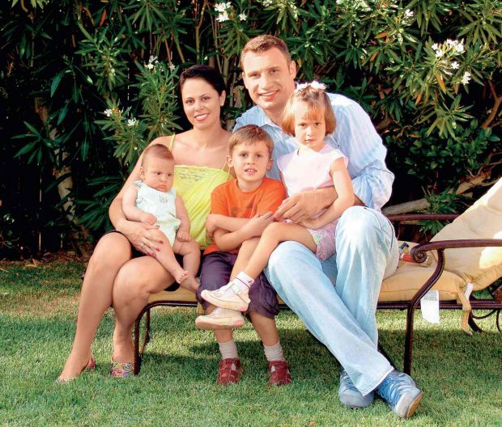
Віталій одружений на Наталі Єгоровій, має два сини - Єгор і Максим і дочку Єлизавету-Вікторію.
Дружина намагається не говорити дітям про світову славу батька та дядька, але їм цікаво, чому фото тата та дяді Вови на обкладинках журналів та на рекламних щитах.
А коли тато прийшов із “синцем” під оком, прийшлося їм пояснити, що в нього проблеми на роботі.

Slide 13
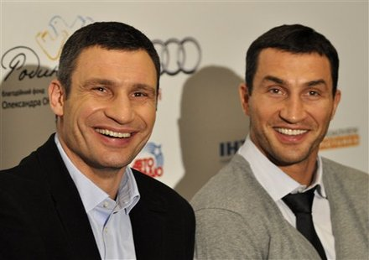
Віталій та Володимир мають авторитет в усьому світі. Не лише як спортсменів, але й як хороших людей.

Slide 14
дати | події
до 1995 р. | Віталій став 6-кратним чмпіоном світу з кікбоксингу, а також 4-кратним чемпіоном України з боксу.
1996 р. | Брати підписали контракт з німецьким клубом професійного боксу “Universum box-promotion”. Віталій закінчив Переяслав-Хмельницький педагогічний інститут та вступив в аспірантуру Київського університету фізичного виховання і спорту.
1997 р. | Про Віталія заговорили як про можливого претендента на звання чемпіона Європи та достойного суперника Майка Тайсона. Брати заснували фонд підтримку розвитку спорта “Спорт –XXI століття”
24 серпня 1999р. 12 жовтня 1999 р. 2000 р. 16 травня 2000 р. 25.11 2001 р. 31.03.2004 | В музеї історії Києва відкрилась експозиція “Шлях до перемоги. Брати Клички” Уряд України нагородив В. Кличка орденом “За мужність” Віталій захистив кандидатську дисертацію, був оголошений лауреатом загальнонаціональної програми “Людина року -99” в номінаціях “Спортсмен року” та “Чоловік року” а також отримав приз “Прометей престиж” в спеціальній номінації “Гордість України” У Віталія народився син Єгор. Віталій переміг Тімо Хофмана – чемпіона Європи. Віталій завоював титул Інтрконтинетального чемпіона по версії WBA

Slide 15
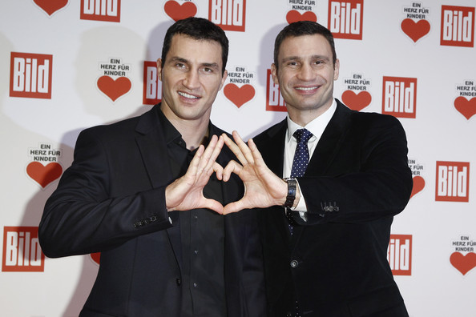
Дякую за увагу
Виконала Скакалова Олександра 11-А клас

